Slide 1
Дидактическая игра
«Найди пару».
Цель: изучить знания детей о предметах, облегчающих труд человека в быту.

Slide 2
Задание: сравни предметы и назови те, которые облегчают труд человека в быту и создают комфорт; разложи все картинки попарно (веник и пылесос, стиральная доска и стиральная машина и т. д.)

Slide 3
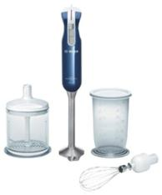
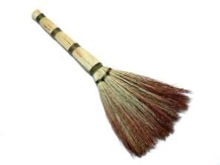
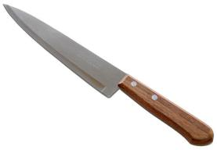
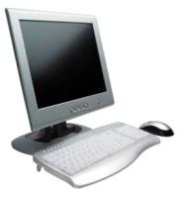
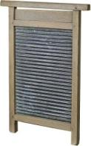
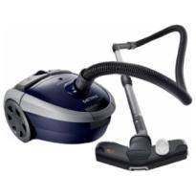
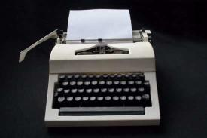
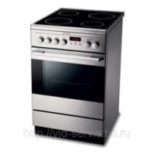
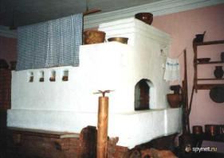
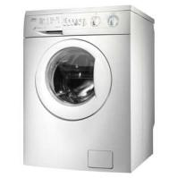
1

Slide 4
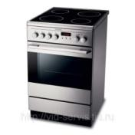
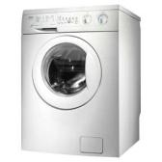
1
2

Slide 5
1
2
3

Slide 6
1
2
3
4

Slide 7
1
2
3
4
5

Slide 8
1
2
3
4
5

Slide 9
Молодец!!!

